Slide 1
Воспитание и дополнительное образование в условиях организации отдыха и оздоровления детей
Государственное автономное учреждение дополнительного профессионального образования «Институт развития образования Пермского края»
Борщук А.Л. – старший научный сотрудник отдела воспитания и социализации ГАУ ДПО «ИРО ПК»

Slide 2
Нормативно-правовые документы
- Конституция Российской Федерации (принята всенародным голосованием 12.12.1993, с изменениями, одобренными в ходе общероссийского голосования 01.07.2020);
- Конвенция о правах ребенка (одобрена Генеральной Ассамблеей ООН 20.11.1989, вступила в силу для СССР 15.09.1990);
- Федеральный закон от 29.12.2012 № 273-ФЗ «Об образовании в Российской Федерации»;
- Федеральный закон от 31.07.2020 № 304-ФЗ «О внесении изменений в Федеральный закон «Об образовании в Российской Федерации» по вопросам воспитания обучающихся»;
- Федеральный закон от 24.07.1998 № 124-ФЗ «Об основных гарантиях прав ребенка в Российской Федерации»;
- Федеральный закон от 30.12.2020 № 489-ФЗ «О молодежной политике в Российской Федерации»;
- Приказы №№286,287 Министерства просвещения Российской Федерации об утверждении ФГОС начального общего образования и ФГОС основного общего образования от 31 мая 2021 года;
Стратегия развития воспитания в Российской Федерации на период до 2025 года (утверждена распоряжением Правительства Российской Федерации от 29.05.2015 № 996-р);
Указ Президента Российской Федерации от 21.07.2020 № 474 «О национальных целях развития Российской Федерации на период до 2030 года»;

Slide 3
Нормативно-правовые документы
- План основных мероприятий, проводимых в рамках Десятилетия детства, на период до 2027 года (утвержден распоряжением Правительства Российской Федерации от 23.01.2021 № 122-р)
- Государственной программой Российской Федерации «Развитие образования» (утверждена Постановлением Правительства Российской Федерации от 26. 12.2017 № 1642)
Федеральный проект «Успех каждого ребенка» (утвержден президиумом Совета при Президенте РФ по стратегическому развитию и национальным проектам, протокол от 24.12.2018 № 16.)
Приказ Министерства образования и науки от 21.06.2022 № 26-01-06-577 «Об утверждении Концепции развития системы организации воспитания обучающихся в Пермском крае»
Указ Президента РФ от 7.05.2024 «О национальных целях развития Российской Федерации на период до 2030 года и на перспективу до 2036 года»
Указ Президента РФ от 8.05.2024 «Об основах государственной политики РФ в области исторического просвещения»
2024 год объявлен "Годом семьи".
2018-2027 Десятилетие Детства
2021-2030 Десятилетие науки об океане и интересах
устойчивого развития
2022-2031 Десятилетие науки и технологий в России

Slide 4
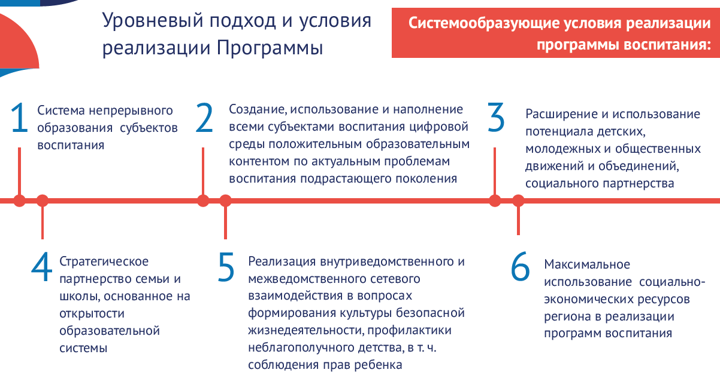

Slide 5
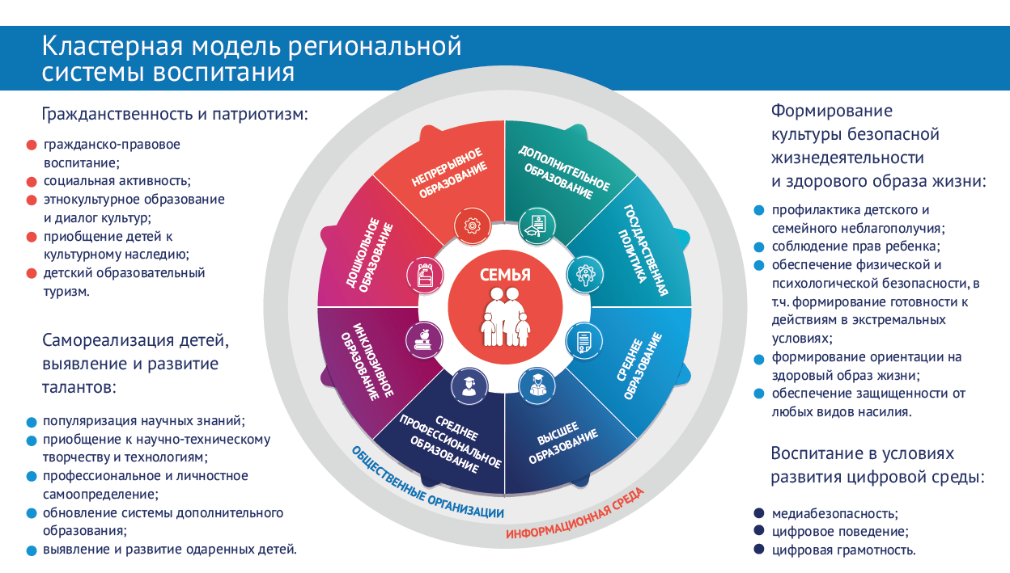

Slide 6

Рабочая программа воспитания для организации отдыха детей и их оздоровления
Разрабатывается для всех видов и типов лагерей, размещается на сайте учреждения.
Программа воспитания лагеря на 80% состоит из
Примерной рабочей программы воспитания, разработанной
ФГБНУ "Институт изучения детства, семьи и воспитания
Российской академии образования".
Современный российский общенациональный воспитательный идеал – высоконравственный, творческий, компетентный гражданин России, принимающий судьбу Отечества как свою личную, осознающий ответственность за настоящее и будущее страны, укорененный в духовных и культурных традициях многонационального народа Российской Федерации.

Slide 7
Цель воспитания: создание условий для личностного развития, самоопределения и социализации обучающихся на основе социокультурных, духовно-нравственных ценностей и принятых в российском обществе правил и норм поведения в интересах человека, семьи, общества и государства, формирование у обучающихся чувства патриотизма, гражданственности, уважения к памяти защитников Отечества и подвигам Героев Отечества, закону и правопорядку, человеку труда и старшему поколению, взаимного уважения, бережного отношения к культурному наследию и традициям многонационального народа Российской Федерации, природе и окружающей среде. (Федеральный закон от 29 декабря 2012 г. № 273-ФЗ «Об образовании в Российской Федерации, ст. 2, п. 2)
Задачи воспитания: - усвоение ими знаний, норм, духовно-нравственных ценностей, традиций, которые выработало российское общество (социально значимых знаний);
формирование и развитие позитивных личностных отношений к этим нормам, ценностям, традициям (их освоение, принятие);
приобретение соответствующего этим нормам, ценностям, традициям социокультурного опыта поведения, общения, межличностных и социальных отношений, применения полученных знаний и сформированных отношений на практике (опыта нравственных поступков, социально значимых дел).

Slide 8
Воспитательная деятельность в детском лагере основывается на следующих принципах:
принцип гуманистической направленности
принцип безопасной жизнедеятельности
принцип совместной деятельности ребенка и взрослого
принцип ценностного единства и совместности
принцип культуросообразности
принцип инклюзивности
принцип следования нравственному примеру

Slide 9


Принципы реализуются в укладе детского лагеря, включающем воспитывающие среды, общности, культурные практики, совместную деятельность и события
Воспитывающие общности (сообщества) в детском лагере
УКЛАД
детские (одновозрастные и
разновозрастные отряды)
детско-взрослые
Воспитывающая
среда

Slide 10
Основные направления воспитания
гражданское воспитание
экологическое воспитание
воспитание патриотизма
трудовое воспитание
духовно-нравственное
развитие и воспитание
физическое воспитание и
воспитание культуры здорового
образа жизни и безопасности
эстетическое воспитание
познавательное направление
воспитания

Slide 11
Основные традиции воспитания в детском лагере являются:
совместная деятельность детей и взрослых, как ведущий способ организации воспитательной деятельности
создание условий, при которых для каждого ребенка предполагается роль в совместных делах (от участника до организатора, лидера того или иного дела);
создание условий для приобретения детьми нового социального опыта и освоения новых социальных ролей;
проведение общих мероприятий детского лагеря с учетом конструктивного межличностного взаимодействия детей, их социальной активности;
включение детей в процесс организации жизнедеятельности временного детского коллектива;
формирование коллективов в рамках отрядов, кружков, студий, секций и иных детских объединений, установление в них доброжелательных и товарищеских взаимоотношений;
обмен опытом между детьми в формате «дети-детям»;
ключевой фигурой воспитания является ребенок, главную роль в воспитательной деятельности играет педагог.

Slide 12

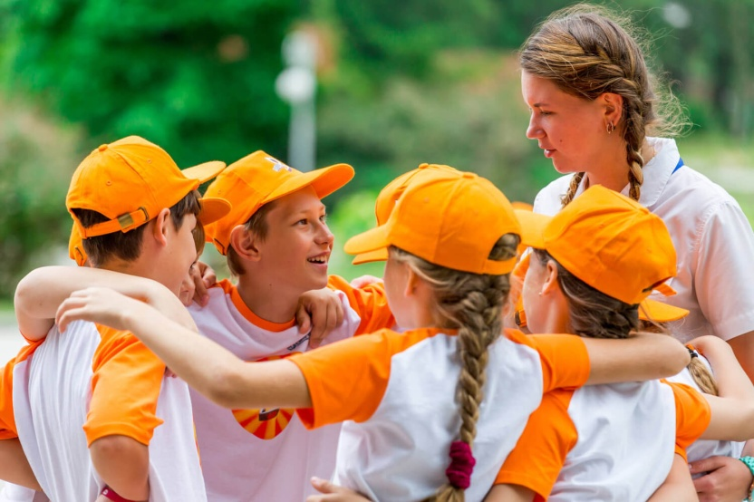
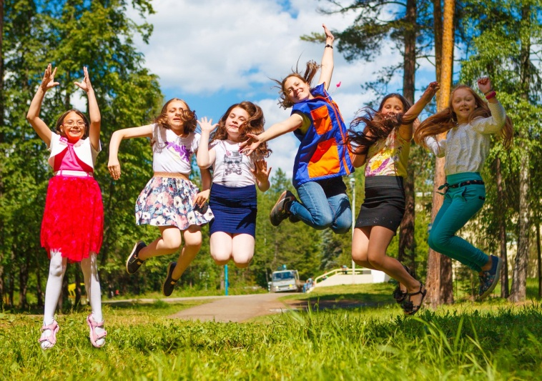
Уникальность воспитательного процесса в детском лагере
Кратковременность
Автономность
Сборность

Slide 13
Раздел II. Содержание, виды и формы воспитательной деятельности
Инвариантные модули | Вариативные модули
«Будущее России. Ключевые мероприятия детского лагеря»; «Отрядная работа. Коллективно-творческое дело (КТД)»; "Самоуправление"; "Дополнительное образование"; "Здоровый образ жизни"; "Организация предметно-эстетической среды"; "Профилактика и безопасность"; "Работа с вожатыми/ воспитателями". | "Работа с родителями"; "Экскурсии и походы"; "Профориентация"; "Детское медиапространство"; "Цифровая среда воспитания"; "Социальное партнерство".

Slide 14
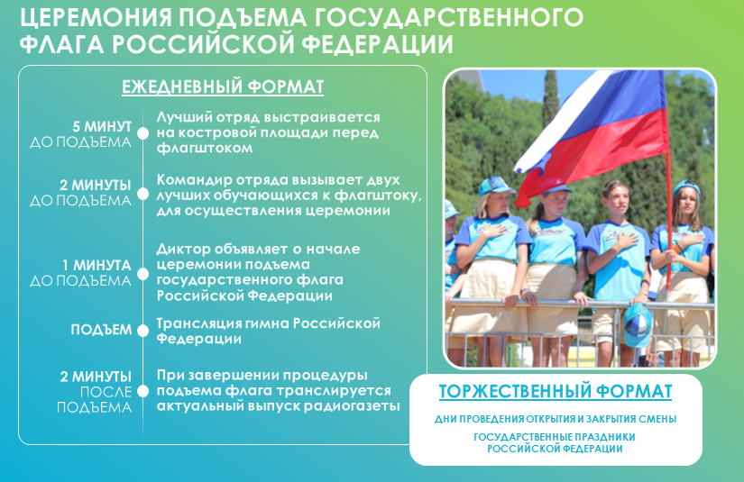
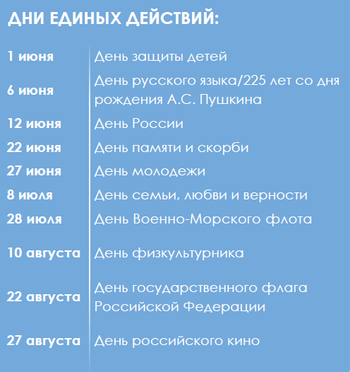
Модуль «Будущее России»
РФ
Участие во всероссийских мероприятиях и акциях, посвященных значимым отечественным и международным событиям
300
Проведение всероссийских и региональных мероприятий
РДДМ
Взаимодействие с общественными организациями Российской Федерации, региона
Формирование межкультурных компетенций
ПРОВОДЯТСЯ ПО ЕДИНЫМ ФЕДЕРАЛЬНЫМ МЕТОДИЧЕСКИМ РЕКОМЕНДАЦИЯМ И МАТЕРИАЛАМ

Slide 15
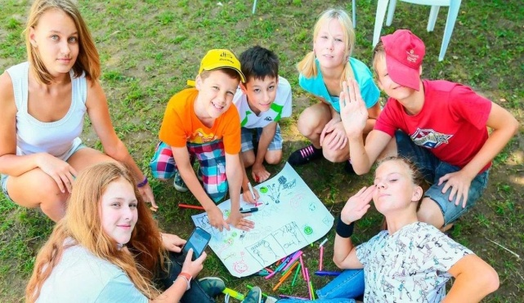
Модуль «Будущее России. Ключевые мероприятия детского лагеря»
Ключевые мероприятия – это главные традиционные мероприятия детского лагеря, в которых принимает участие большая часть детей
Торжественное открытие и закрытие смены (программы)
Мероприятия,
направленные на поддержку семейного воспитания
Тематические дни. Проведение тематических дней и мероприятий согласно перечню основных государственных и народных праздников, памятных дат
Тематические и спортивные праздники, творческие фестивали
Торжественная церемония подъема Государственного флага Российской Федерации;

Slide 16
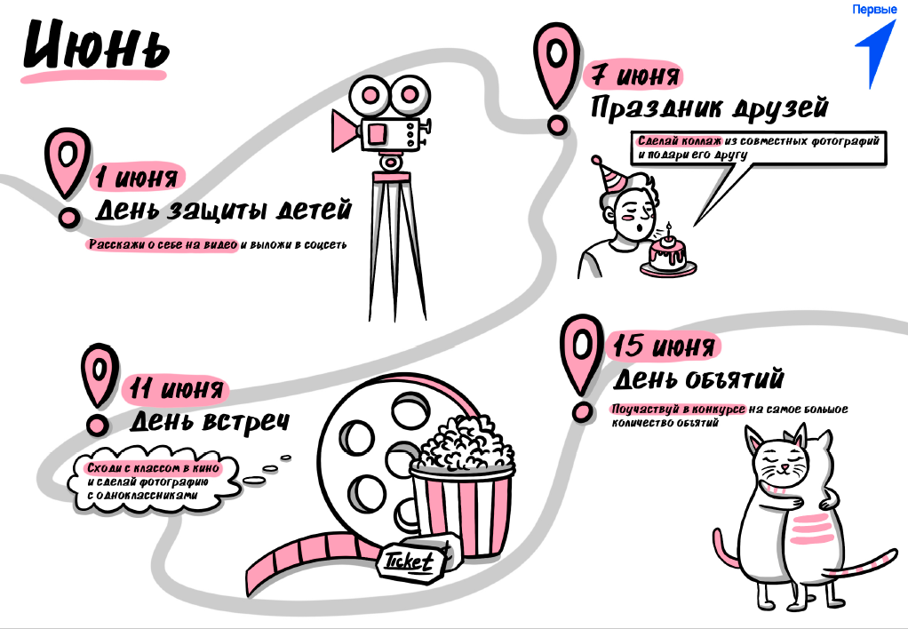

Slide 17
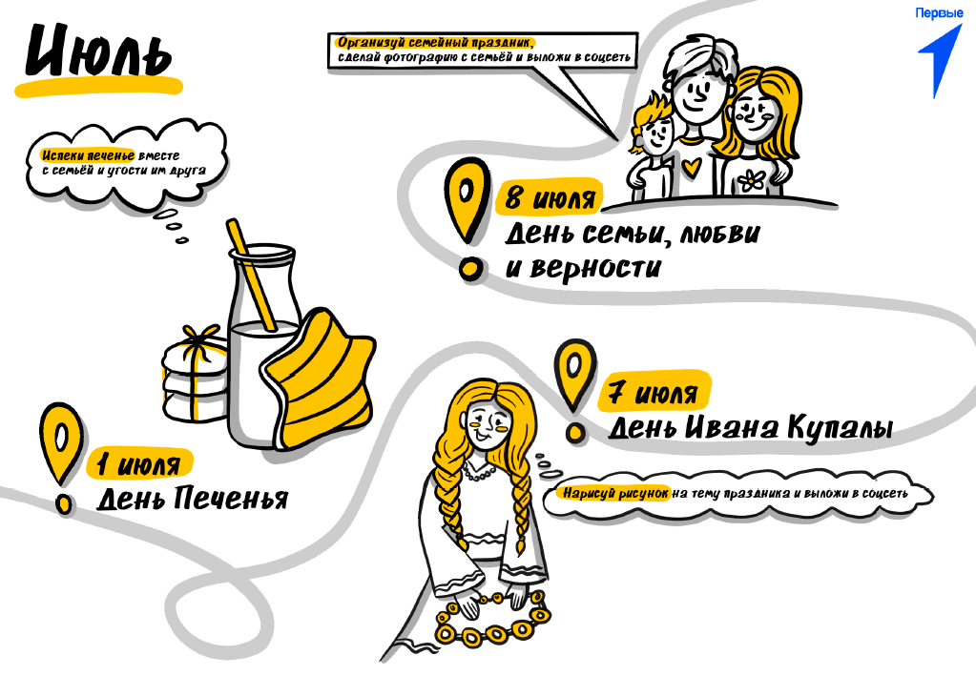

Slide 18
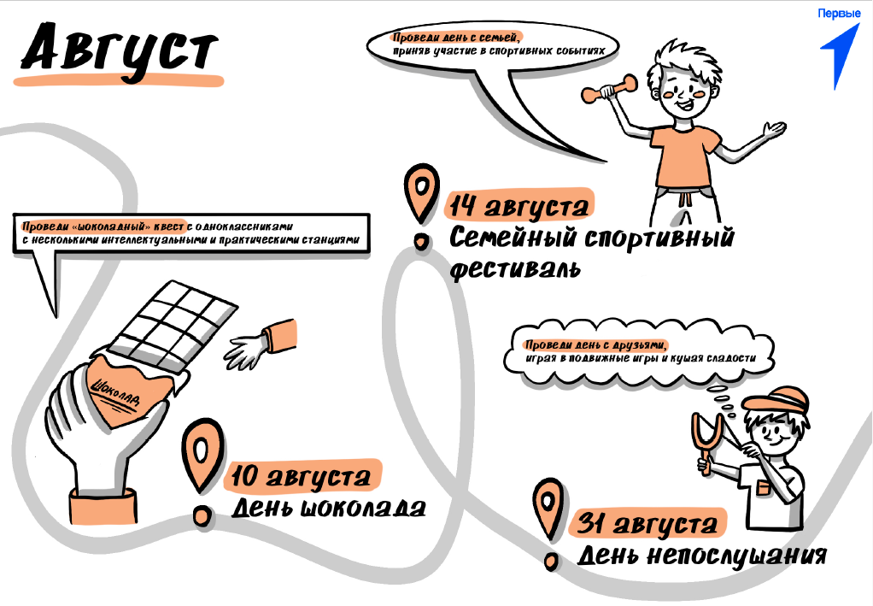

Slide 19
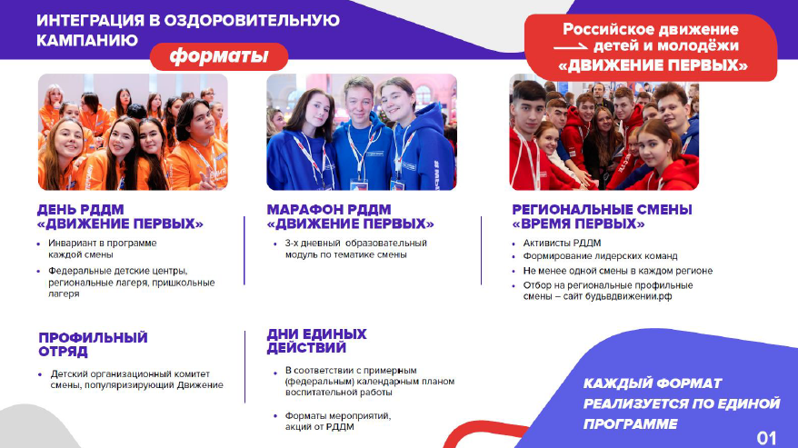

Slide 20
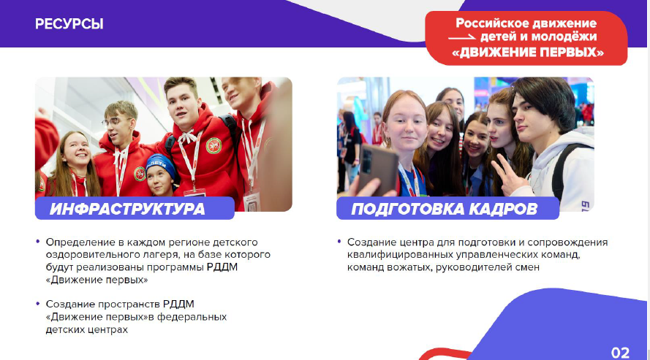

Slide 21


Slide 22


Slide 23


Календарь знаменательных дат 2024 Пермский край
https://lib.permkrai.ru/node/23871?fragment=page-1
grembib.ru›upload/iblock/5ea/….pdf
100 лет | В.М. Астафьев
120 лет | А.П. Гайдар
100 лет | В.М. Шулепов
460 лет | Основание Орел-городка
120 лет | Д.Б. Кобалевский

Slide 24
Модуль «Отрядная работа. КТД»
Временный детский коллектив или отряд – это группа детей, объединенных в целях организации их жизнедеятельности в условиях детского лагеря
Реализация воспитательного потенциала отрядной работы предусматривает:
планирование и проведение отрядной деятельности
поддержку активной позиции каждого ребенка
организацию интересных и полезных для личностного развития ребенка совместных дел
формирование и сплочение отряда
предъявление единых педагогических требований
принятие совместно с детьми законов и правил отряда
поддержка детских инициатив и детского самоуправления
сбор отряда
аналитическую работу с детьми
огонек (отрядная «свеча»)
не менее 45 дней
ранее не знакомы
автономность существования
коллективная деятельность
завершенность развития

Slide 25
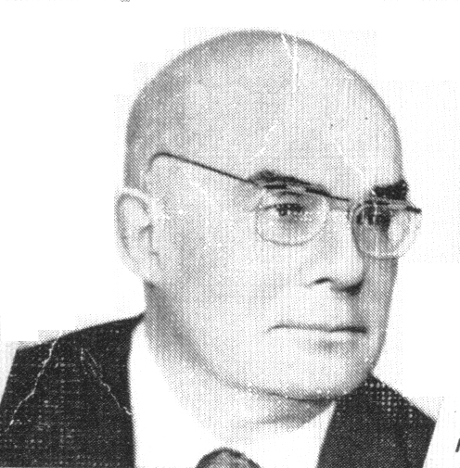
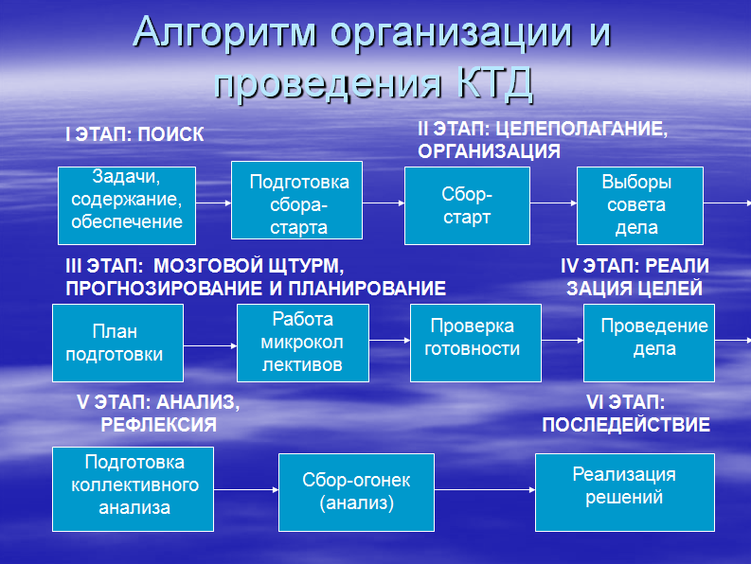
Модуль «Отрядная работа. КТД»
Виды КТД:
- трудовые, - познавательные, - художественные, - экологические, - досуговые, - спортивные.
Каждый вид КТД обогащает личность определенным видом общественного ценного опыта.

Slide 26
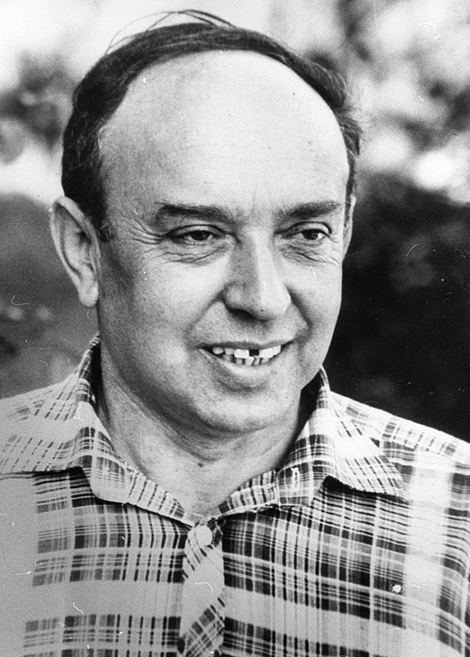
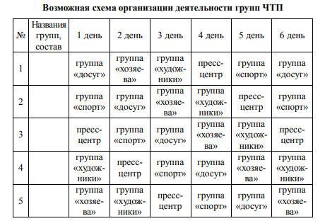
Модуль «Самоуправление»
На уровне детского лагеря: | Самоуправление может складываться из деятельности временных и постоянных органов. К временным относятся: дежурный отряд, совет дела, творческие и инициативные группы. Постоянными органами являются: совет отряда, совет командиров отрядов, деятельность клубов, штабов. Высший орган самоуправления - сбор.
На уровне отряда: | Деятельность лидеров, выбранных по инициативе и предложениям членов отряда
Самоуправление в лагере – это детская самодеятельность, которая направлена на руководство, разработку, принятие и осуществление решений, от которых что-то зависит. Это своего рода «самодеятельность в осуществлении руководства».

Slide 27
Модуль «Дополнительное образование»
В лагере дополнительное образование является одним из видов основной деятельности и реализуется через:
программы профильных (тематических, специализированных) смен;
деятельность кружковых объединений, секций, клубов по интересам, студий, дополняющих программы смен в условиях детского лагеря.
Нормативно-правовая база дополнительного образования в ДОЛ
Федеральный закон от 29.12.2012 № 273-ФЗ «Об образовании в Российской Федерации»
Приказ Минобрнауки РФ № 1008 от 29.08.2013 «Об утверждении Порядка организации и осуществления образовательной деятельности по дополнительным общеразвивающим программам»
Распоряжение Правительства РФ от 31.03.2022г. № 678-р «Концепция развития дополнительного образования детей до 2030 года»
О реализации в Пермском крае Концепции развития дополнительного образования детей до 2030 года Распоряжение Правительства Пермского края от 10 октября 2022 г. № 367-рп
Направленности дополнительного образования
социально-гуманитарная | художественная | естественнонаучная | техническая | туристско-краеведческая | физкультурно-спортивная

Slide 28
Модуль «Дополнительное образование»
Современные тенденции
Уровень | Показатели | Значения
Стартовый | Количество детей | Массовые – более 25 Групповые – 10-25
 | Возраст | 5-18
 | Срок обучения | От четверти до 1 года
 | Режим занятий | 1-2 часа в неделю
 | Объем часов | Минимальный 12
Базовый | Количество детей | Групповые – 10-15
 | Возраст | 10-18
 | Срок обучения | 1-3 года
 | Режим занятий | 3-5 часов в неделю
 | Объем часов | 108 (36 недель)
Продвинутый | Количество детей | Групповые – 7-10
 | Возраст | 12-18
 | Срок обучения | От 2 лет до 6 лет
 | Режим занятий | 4-8 часов в неделю
 | Объем часов | 144 (36 недель)
Создание разноуровневых программ
1. Стартовый уровень
2. Базовый уровень
3. Продвинутый уровень
Внедрение адаптированных и инклюзивных дополнительных образовательных программ
Создание сетевых программ, реализующихся несколькими образовательными организациями, образовательно-производственными кластерами
Внедрение программ профессионального самоопределения: профессиональные пробы, образовательные пространства - города профессий «КидБург», «Кидзания».
Создание модульных программ с различными формами обучения
Создание тематических образовательных, развивающих сред (музеи науки, тематические парки, технопарки и др.)
Развитие программ дистанционного образования через сеть «Интернет»
Развитие форм проектной деятельности: старт-ап, фэнтези, реалити, реконструкция.
Построение индивидуальных образовательных траекторий: сайты-навигаторы, тьюторы.

Slide 29
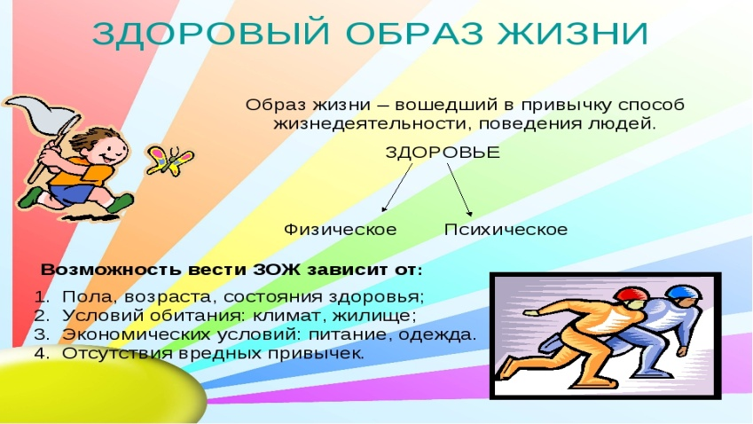
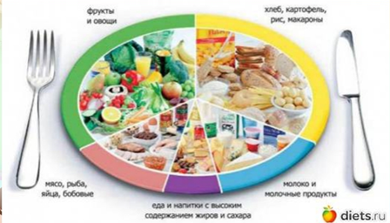
Модуль «Здоровый образ жизни»
Физическая культура,
движение, закаливание
Рациональное питание
Система мероприятий в детском лагере
физкультурно-спортивных мероприятия: зарядка, спортивные соревнования, эстафеты, спортивные часы
спортивно-оздоровительные события и мероприятия на свежем воздухе
просветительские беседы, направленные на профилактику вредных привычек и привлечение интереса детей к занятиям физкультурой и спортом
встречи с известными (интересными) людьми - общественными деятелями, деятелями спорта, культуры и искусства и др
Отказ от вредных
привычек
ЗОЖ
Личная гигиена,
эстетика труда и отдыха
Положительные эмоции,
нравственная регуляция
Экологическое сознание
и поведение

Slide 30
Модуль «Организация предметно-эстетической среды»
Окружающая ребенка предметно-эстетическая среда ООиОД, при условии ее грамотной организации, обогащает внутренний мир ребенка, способствует формированию у него чувства вкуса и стиля, создает атмосферу психологического комфорта, поднимает настроение, предупреждает стрессовые ситуации, способствует позитивному восприятию ребенком лагеря.
тематическое оформление интерьера помещений детского лагеря и комнат для проживания детей
оформление образовательной, досуговой и спортивной инфраструктуры
размещение регулярно сменяемых экспозиций творческих работ детей
озеленение территории детского лагеря
«места новостей»
регулярная организация и проведение с детьми акций и проектов по благоустройству участков территории детского лагеря
совместная с детьми разработка, создание и популяризация особой лагерной и отрядной символики
оформление отрядных уголков
событийный дизайн
звуковое пространство детском лагере

Slide 31
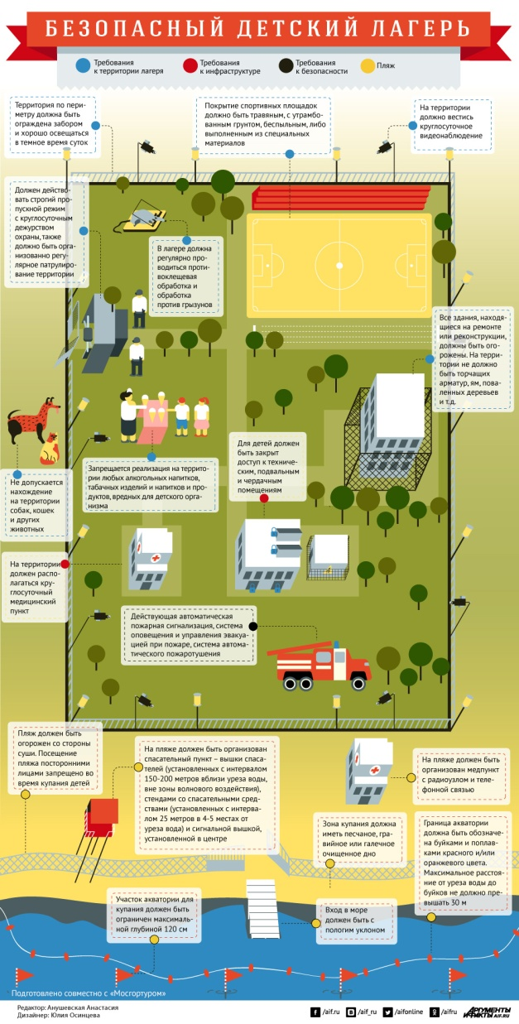
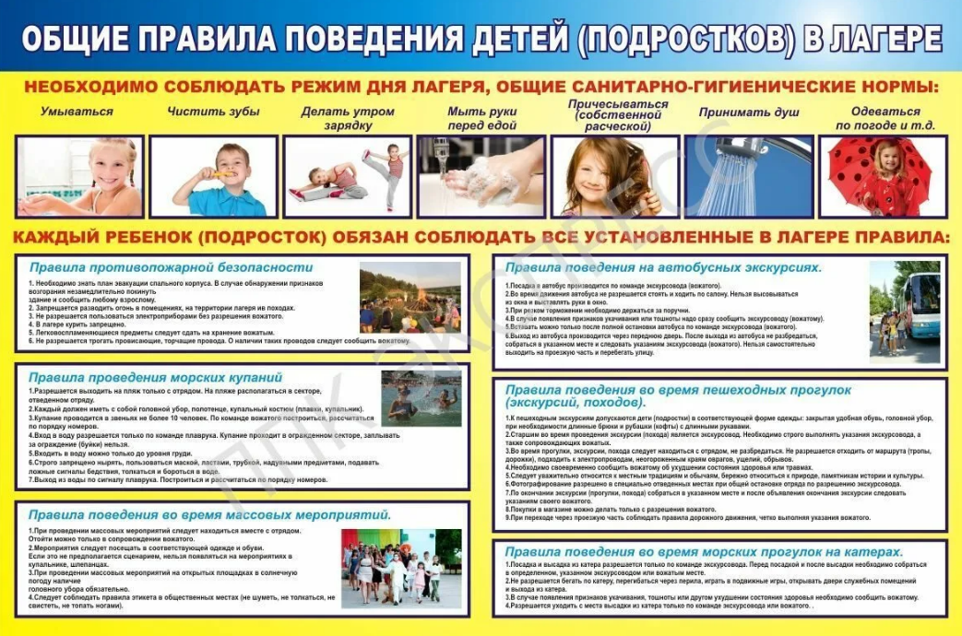
Модуль «Профилактика и безопасность»

Slide 32
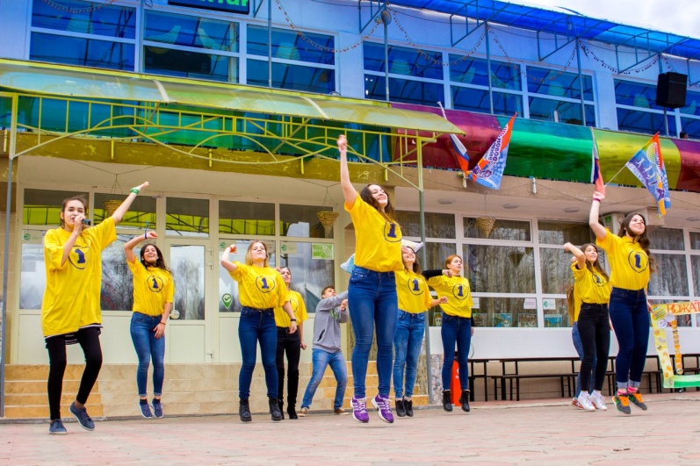
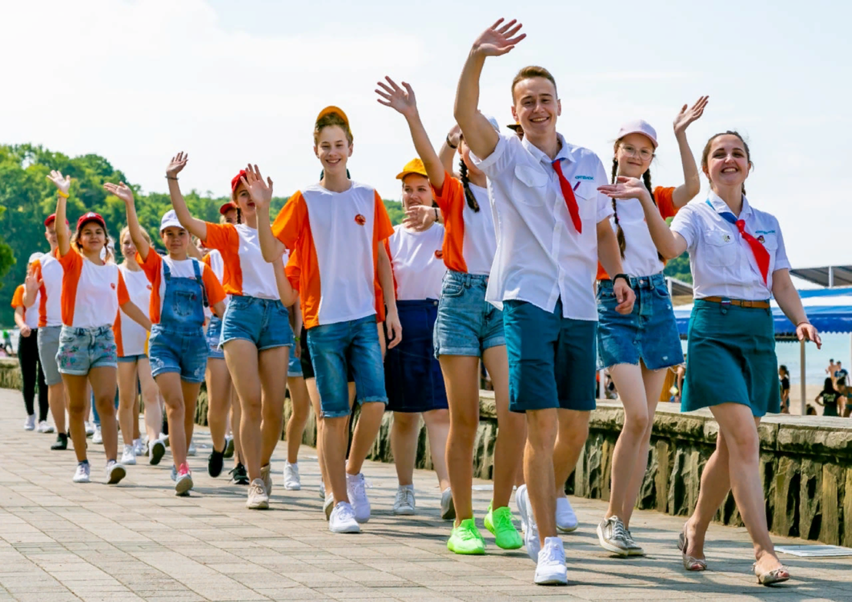
Методические материалы для изучения модуля “Основы вожатской деятельности” http://mpgu.su/obrazovanie/proekt-vserossiyskaya-shkola-vozhatyih/metodicheskie-materialyi/metodicheskie-materialy-dlja-izuchenija-modulja-osnovy-vozhatskoj-dejatelnosti/
Модуль «Работа с вожатыми/воспитателями»
ЕДИНАЯ ПРОГРАММА ПОВЫШЕНИЯ КВАЛИФИКАЦИИ ВОЖАТЫХ
ОБРАЗОВАТЕЛЬНЫЙ МОДУЛЬ
ОСНОВЫ ВОЖАТСКОЙ ДЕЯТЕЛЬНОСТИ
Профессиональный стандарт
20434 «Специалист, участвующий в организации деятельности детского коллектива (вожатый)»
Notes:
Методические материалы для изучения модуля “Основы вожатской деятельности” http://mpgu.su/obrazovanie/proekt-vserossiyskaya-shkola-vozhatyih/metodicheskie-materialyi/metodicheskie-materialy-dlja-izuchenija-modulja-osnovy-vozhatskoj-dejatelnosti/

Slide 33


ВАРИАТИВНЫЕ МОДУЛИ
Модуль «Работа с родителями»
Модуль «Профориентация»

Slide 34
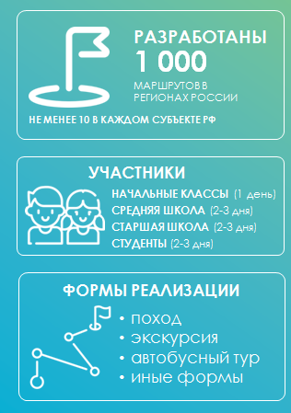


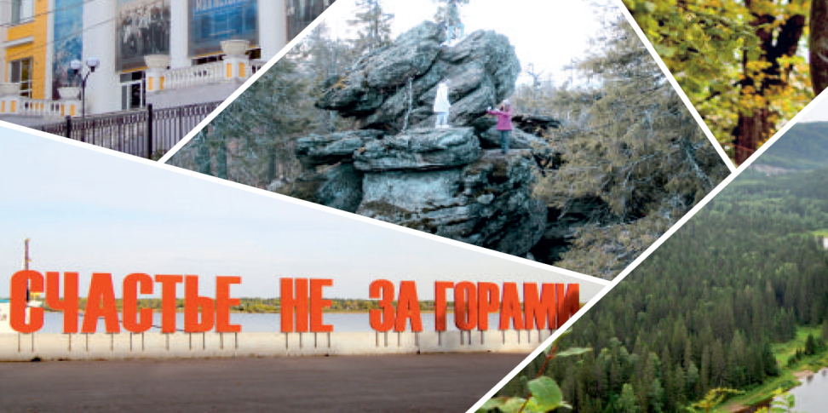
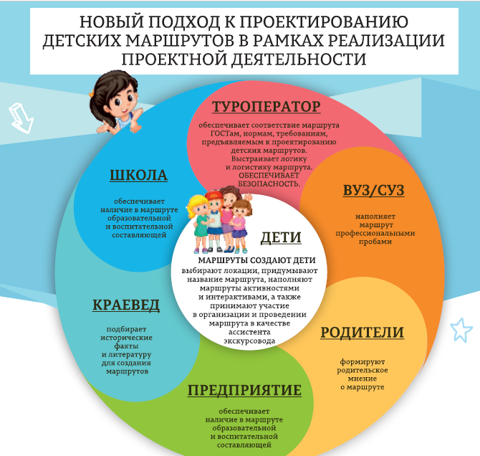

Модуль «Экскурсии и походы»
ЗНАЮ И ЛЮБЛЮ СВОЮ СТРАНУ
ПРОЕКТ 1000 МАРШРУТОВ ШКОЛЬНОГО ПОЗНАВАТЕЛЬНОГО ТУРИЗМА
ПРОЕКТ 1000 МАРШРУТОВ ШКОЛЬНОГО ПОЗНАВАТЕЛЬНОГО ТУРИЗМА
http://educomm.iro.perm.ru/groups/sovremennoe-vospitanie/posts/katalog-detskih-turisticheskih-marshrutov-po-permskomu-krayu-proekta-deti-edut-k-detyam-posts

Slide 35

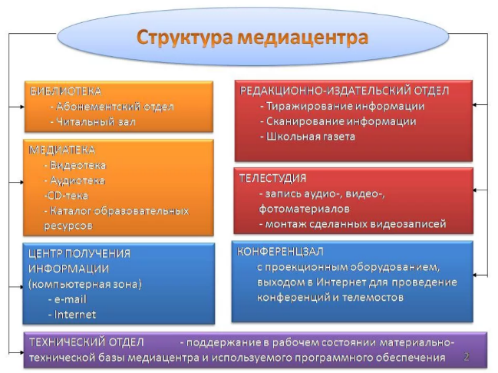

Модуль «Детское медиапространство»
Модуль «Цифровая среда воспитания»
Цифровая среда воспитания – совокупность условий для реализации воспитательной деятельности с применением дистанционных технологий, электронных информационных ресурсов, цифрового контента и технологических средств.

Slide 36
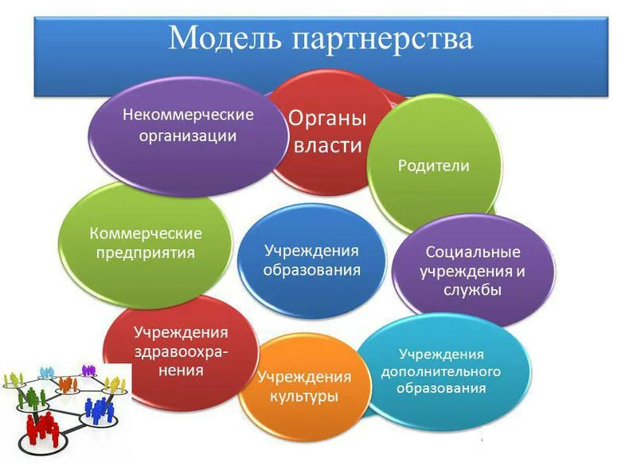

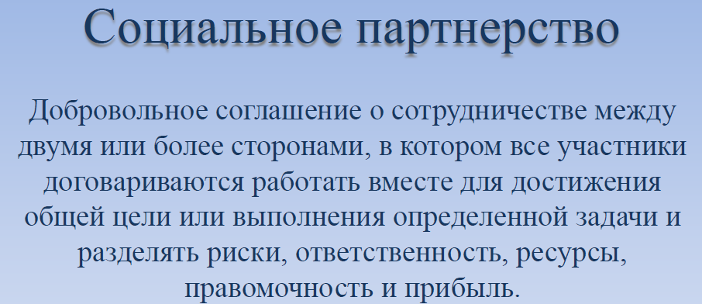
Модуль «Социальное партнерство»
воспитательного потенциала социального партнерства
участие представителей организаций-партнеров
проведение на базе организаций-партнеров экскурсий, встреч, акций воспитательной направленности
социальные проекты, совместно разрабатываемые и реализуемые детьми, педагогами с организациями-партнерами благотворительной, экологической, патриотической, трудовой и т.д. направленности
Детский лагерь

Slide 37
Когда и кем утверждена программа
ПРИНЯТА УТВЕРЖДАЮ
Педагогическим советом Директор МБОУ ДО ЦДОД
МБОУ ДО ЦДОД __________Н.Г.Лаунин
протокол №___
от___ февраля 2023 г.
Ф.И.О., должность автора (авторов) программы
Автор (для авторской программы),
Автор-составитель, разработчик

Slide 38
Структура программы
Пояснительная записка
Раздел I. Ценностно-целевые основы воспитания
Раздел II. Содержание, виды и формы воспитательной деятельности
Раздел III. Организация воспитательной деятельности
Приложения
Календарный план воспитательной работы детского лагеря
Программы смены

Slide 39
Пояснительная записка
На основе чего разработана программа воспитания.
В соответствии с какими нормативными документами.
Определение организации отдыха детей и их оздоровления.
Чем является программа воспитания.
Для чего создана.
Что предусматривает.
Какие разделы включает.
Приложения.

Slide 40
Раздел I. Ценностно-целевые основы воспитания
Чем определяются нормативные ценностно-целевые основы воспитания в лагере.
Цели и задачи воспитания.
Методологические основы и принципы воспитания.
Основные направления воспитания.
Основные традиции и уникальность воспитательной деятельности.

Slide 41
Раздел III. Организация воспитательной
деятельности
Особенности организации воспитательной деятельности.
Анализ воспитательного процесса и результатов воспитания.

Slide 42
Приложения
Календарный план воспитательной работы детского лагеря;
Программа смены.

Slide 43
Календарный план воспитательной работы детского лагеря
2023 год объявлен «Годом педагога и наставника»
№ п/п | Наименование мероприятия | Срок проведения | Уровень проведения
 |  |  | Всероссийский/региональный | Детский лагерь | Отряд
Модуль "Будущее России"
1. | День национальных видов спорта и русских национальных игр | 16.07.2023 | + | +
2. | Торжественная церемония поднятия Государственного флага РФ | Ежедневно в течение смены |  | +
3
Модуль "Ключевые мероприятия детского лагеря"
1.
2.

Slide 44
Программа смены
Паспорт программы
Цель, задачи, ожидаемые результаты
Содержание деятельности
Механизм реализации
Оценка результативности смены

Slide 45
Титульный лист
Наименование учредителя учреждения
Наименование учреждения
Когда и кем утверждена программа
Название программы
Возраст детей, на который рассчитана программа
Срок реализации программы
Ф.И.О., должность автора (авторов) программы
Название города, населенного пункта, в котором
реализуется программа
Год разработки программы

Slide 46
1. Паспорт программы
Полное название программы
Автор программы
Руководитель программы
Территория, представившая программу
Название проводящей организации
Адрес организации
Телефон
Форма проведения
Цель программы
Направленность программы
Сроки проведения
Место проведения
Официальный язык программы
Участники программы
Общее количество участников ( в том числе детей)
География участников
Условия участия в программе
Условия размещения участников
Краткое содержание программы
История осуществления программы

Slide 47
2. Цель, задачи, ожидаемые результаты
Формула цели
ЦЕЛЬ = существительное, управляющее педагогической деятельностью (н-р, формирование, развитие, актуализация, обогащение и т.д.) + предмет педагогического воздействия (н-р, лидерская позиция, опыт социального взаимодействия, ценность ЗОЖ и т.д.) + объект педагогической деятельности (ребенок, подросток) + ведущее средство (н-р, журналистская деятельность, краеведение, творческая деятельность и т.д.).
ЗАДАЧИ – шаги на пути к цели.

Slide 48
2. Цель, задачи, ожидаемые результаты
Формулируем для следующих категорий:
для детей,
для педагогического коллектива,
для родителей,
для общества.

Slide 49
3. Содержание деятельности
Игровая модель смены (описание игрового сюжета, модели самоуправления в лагере, структура самоуправления в виде схемы с названиями секторов, отделов и т.д. в соответствии с тематикой смены).
Система мотивации участников смены.
Блоки программы (содержательные блоки, связанные с сюжетом).
Формы реализации цели и задач.
Методы реализации цели и задач.

Slide 50
3. Содержание деятельности
Новые формы работы
Кейсы
Квизы
Образовательные сессии
Вайн
Сторителлинг
Мем
Инфографика
Новые формы работы
Квесты
Проектная деятельность
Челленджы
Волонтерство
Имиджмейкинг
Косплей
Воркшоп
Хаккатон
Теория
Теория + Практика

Slide 51
4. Механизм реализации
Режим работы
План-сетка
Сроки проведения | Время проведения | Содержание | Ответственные
Информация об объединениях дополнительного образования

Slide 52
4. Механизм реализации
Психологическое сопровождение пребывания детей в лагере
№ п/п | Направление психологического сопровождения | Содержание | Используемые методы и методики
1. | Психолого-педагогическая диагностика | Входная диагностика | - Анкета… - Тест…
 |  | Текущая диагностика | - Цветопись… - Мониторинг - карта
 |  | Итоговая диагностика | Анкета… Тест…
2. | Коррекционно-развивающие мероприятия | Игры на знакомство | - Игра…
 |  | Игры на сплочение коллектива | - Игра…
3. | Профилактические мероприятия | Тренинги по профилактике конфликтов | - Игра… - Тренинг…

Slide 53
4. Механизм реализации
Система лечебно-профилактической работы
Организация питания
Система информирования общественности о деятельности лагеря, взаимодействие со средствами массовой информации
Система внешних контактов лагеря

Slide 54
4. Механизм реализации
Кадровое обеспечение
Характеристика состояния педагогических кадров, технических и медицинских работников (образование, опыт работы в системе образования, социальной защиты, здравоохранения, лагерях и иных формах каникулярного отдыха);
Характеристика системы подготовки и повышения квалификации.

Slide 55
4. Механизм реализации
Финансовые ресурсы
Факторы риска, меры профилактики
Факторы риска | Меры профилактики
Обеспечение безопасности
инструктажи по ТБ,
противопожарное тренировочное занятие,
тревожные кнопки,
видеонаблюдение,
пропускной режим,
ограждение лагеря,
приказы на выход за территорию лагеря).

Slide 56
5. Оценка результативности смены
№ | Показатели | Критерии | Инструментарий
1. | Финансирование лагеря | Целевое использование денежных средств | Отчет об использовании денежных средств
2. | Посещаемость | Количество пропусков | Табель учета посещаемости детьми лагеря
3. | Оздоровление детей | Процент оздоровленных детей | Журнал состояния здоровья воспитанников лагеря, Отчет "Комплексная оценка эффективности оздоровления детей лагеря"
4. | Питание детей | Сбалансированность питания, С-витаминизация | Выполнение норм питания продуктов
5. | Развитие коллектива | Степень сплоченности коллектива | Методика …
6. | Личностный рост участников смены | Развитие лидерских, творческих и организаторских знаний, умений и навыков | Методика…
7. | Психологический комфорт, социальная защищенность участников смены | Степень психологического комфорта и социальной защищенности участников смены | Анкета…
8. | Удовлетворенность детей работой лагеря | Ожидания детей от лагеря | Анкета…

Slide 57
5. Оценка результативности смены
Система показателей результативности должна быть представлена:
- на детском уровне,
- на родительском уровне,
- на уровне администрации лагеря,
на уровне социального заказа организациям отдыха и оздоровления.
Необходимо продумать систему обратной связи.
Возможность обсуждения итогов реализации программы, выражение мнения об удовлетворенности качеством предоставляемых услуг.

Slide 58
5. Оценка результативности смены
Типичные ошибки в мониторинге
Показатели не отражают цель, задачи программы и ожидаемые результаты.
Инструментарий не соответствует показателям.
Выбранные методики диагностирования не соответствуют возрасту детей.
Методики диагностирования объемны и трудоемки в проведении.
Не все ожидаемые результаты проверяются.

Slide 59
Требования
к оформлению программы
На титульном листе не должно быть картинок и рамок.
Программа должна быть напечатана в формате Microsoft Word. Шрифт - Times New Roman. Размер шрифта – 14, 12 кегель. Интервал – 1. Интервал между абзацами – 1. Выравнивание – по ширине. Поля стандартные. Красная строка – отступ 1,25.
Заголовки выделяются полужирным шрифтом, текст печатается без использования курсива.

Slide 60

Контакты:

